Slide 1
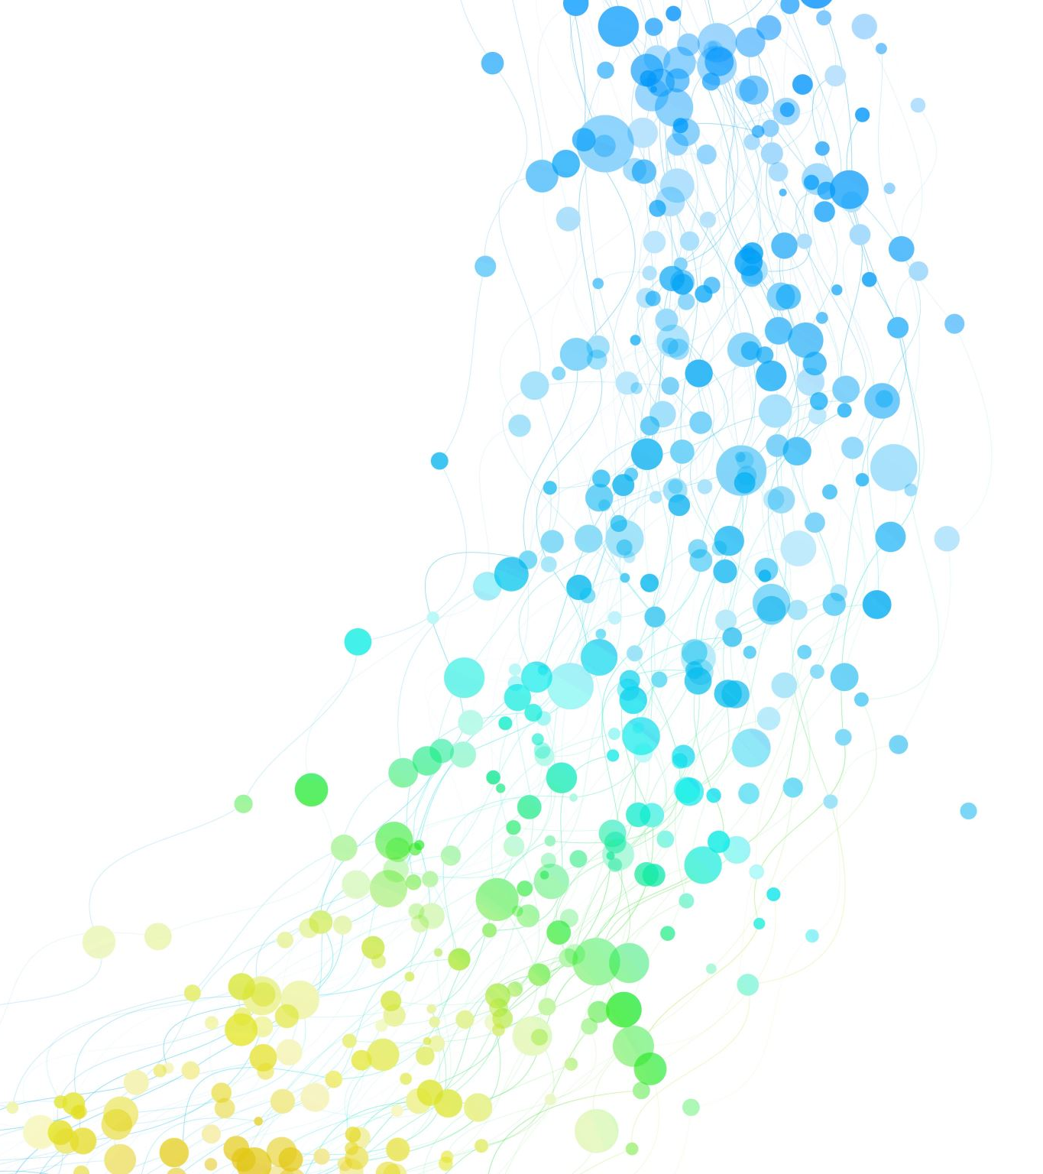
La perspective animale dans l’interaction en séance de médiation animale
Fabienne DELFOUR (Dr, HDR)

Slide 2

Pourquoi s’intéresser à la perspective de l’animal?
« Le bien-être d’un animal est l’état mental et physique positif lié à la satisfaction de ses besoins physiologiques et comportementaux, ainsi que de ses attentes.
Cet état varie en fonction de la perception de la situation par l’animal »
(ANSES, 2018)

Slide 3
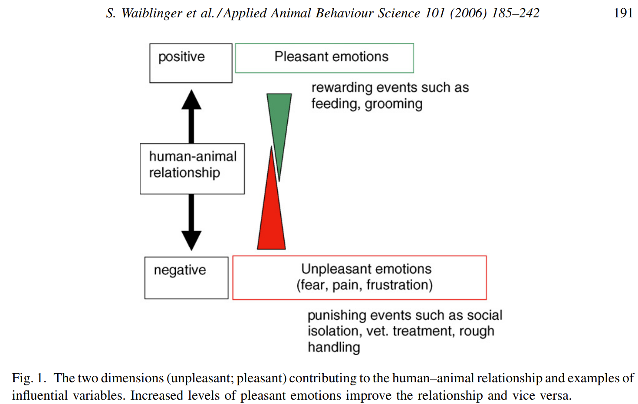
Pourquoi considérer la RHA quand on s’intéresse au BEA?
Quelles sont les émotions générées lors des interactions avec les humains en situation de médiation animale?

Slide 4
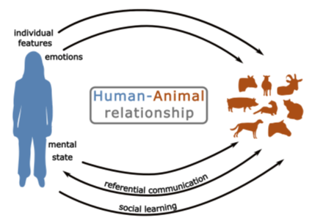
Capacités socio-cognitives des animaux domestiqués (Jardat & Lansade, 2022)
Niveau élevé d’attention / humains
Capacité à apprendre des 100aines de mots
Reconnaissance que le langage corporel des humains est source d’information
Chiens : capables de solliciter les humains qd sont en difficulté/ tâche; capables de créer un lien interspécifique fort (nourri par cpt affiliatifs); attachement (recherche de contact, proximité etc)

Slide 5
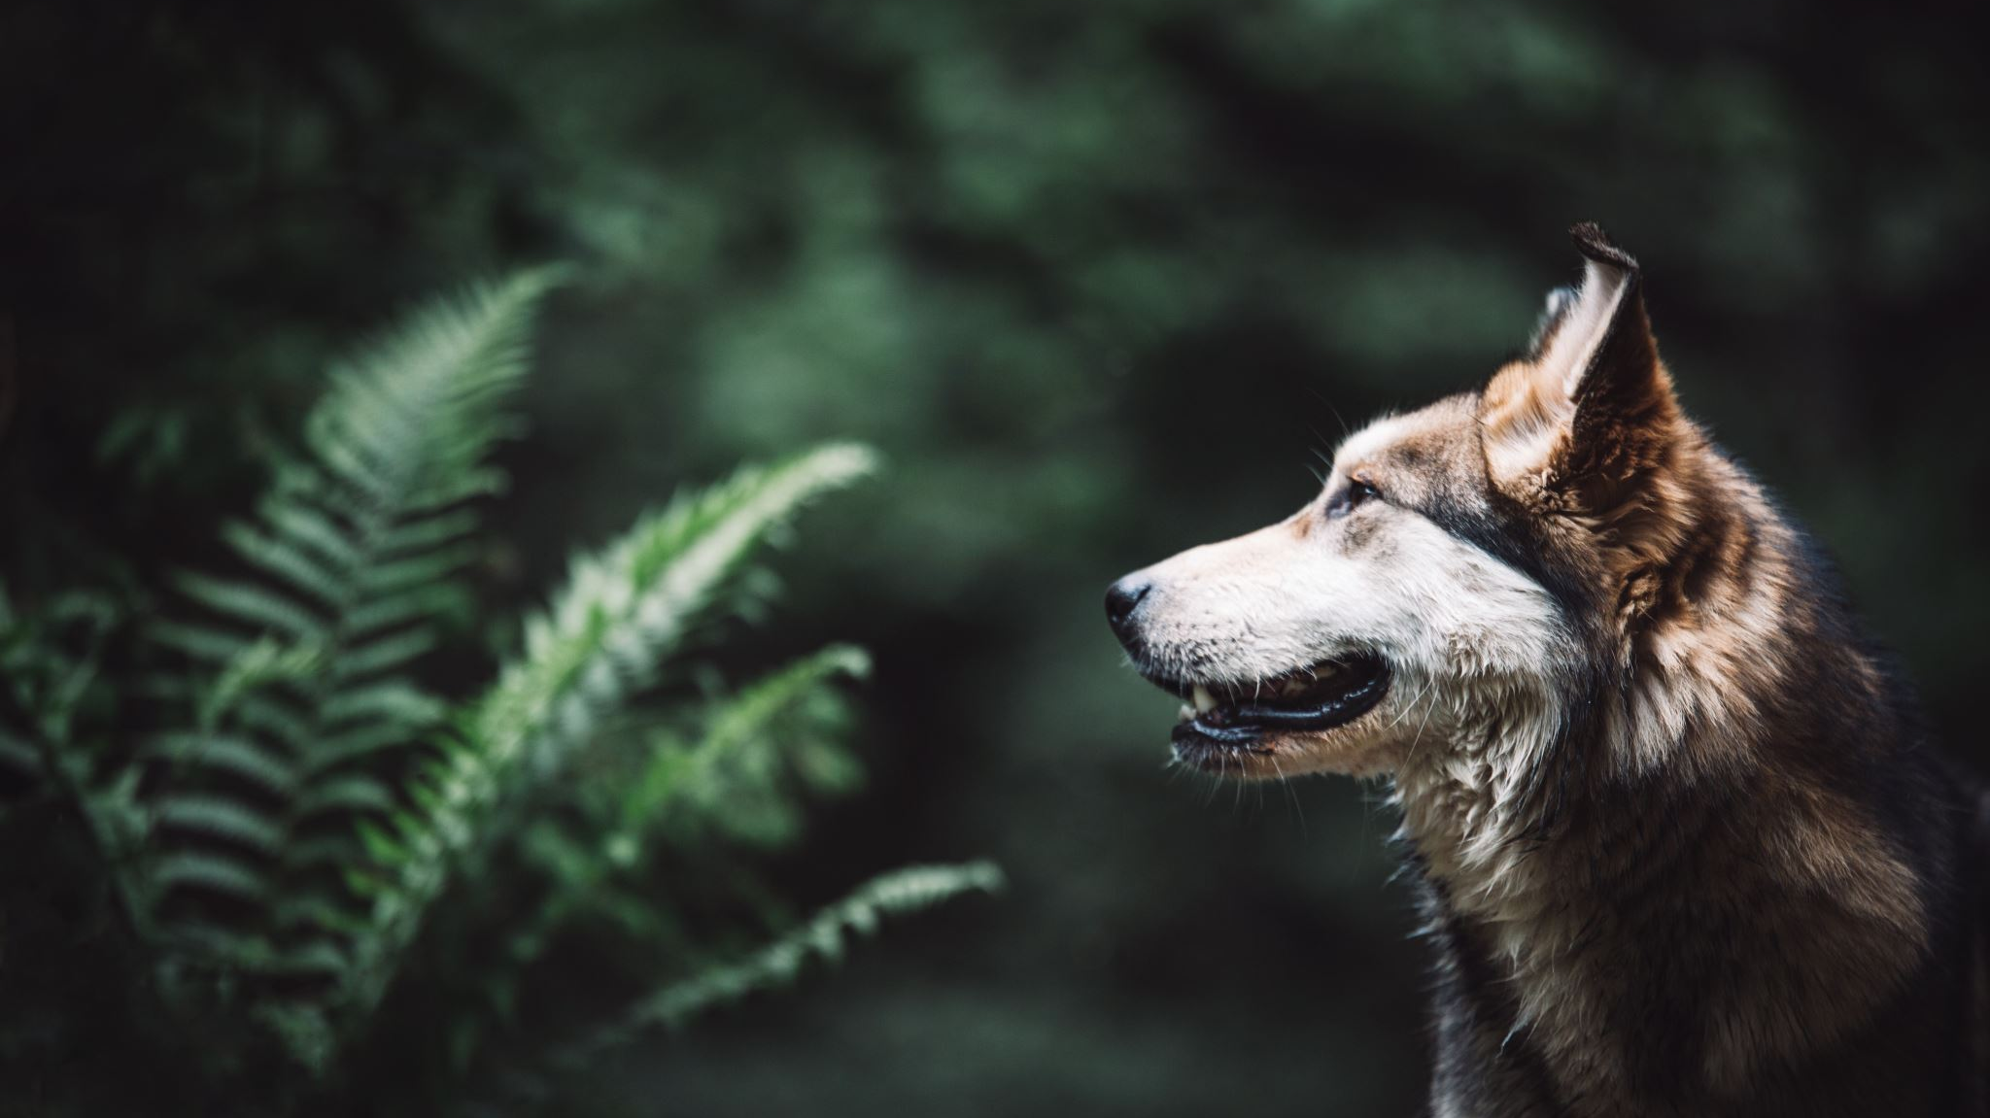
Et l’humain, comprend-il l’animal?
Signaux d’inconfort chez le chien

Slide 6

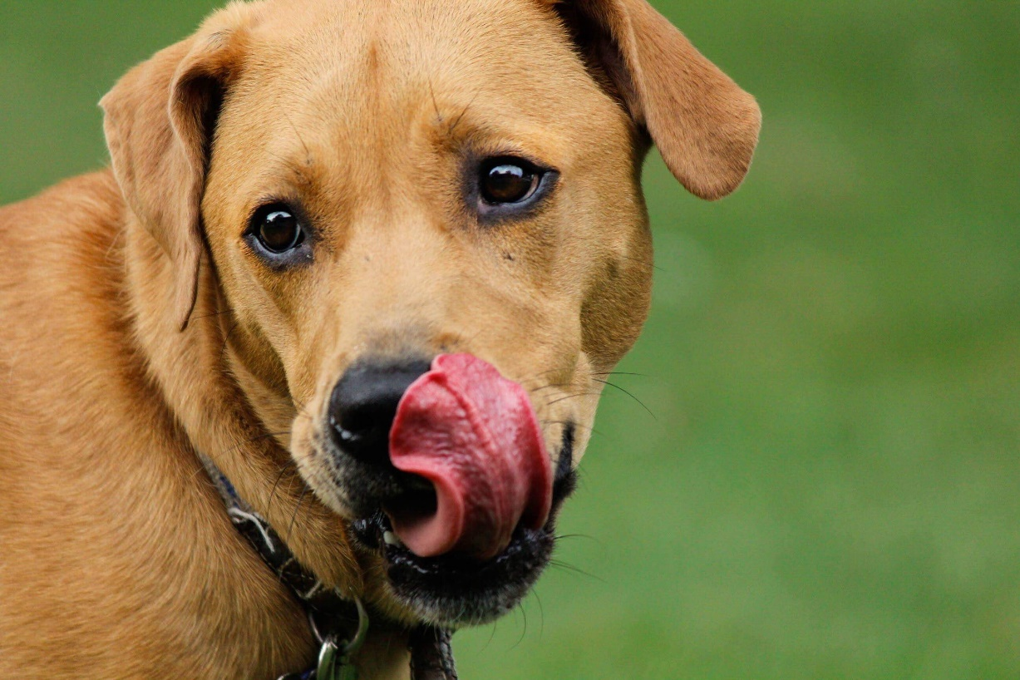
Signaux d’inconfort chez le chien
tension musculaire
poids du corps vers l’arrière
tête: basse
regard: yeux ouverts, « coups d’œil », vigilant
oreilles: en arrière
queue: basse
Posture basse
fuite, cherche à se cacher
halètement
lèche sa truffe
Locomotion lente
baille
refuse de manger
regard fuyant, « air fatigué », posture vers l’arrière
tremblement
sudation
miction émotionnelle

Slide 7
Agression
Approche positive
SIGNAUX DE MENACE
  posture raide, regard fixe vers la menace
  projection du corps vers l'avant (bouche ouverte), « bluff »
MOUVEMENTS D'INTENTION (crescendo)
  morsure à vide (« snap »)
  morsure non tenue (« open bite »)
  morsure tenue (« grab bite »)
approche
oreilles vers l’avant
pas de tension
battements de queue
flairage, léchage
sollicite caresse
-> interaction positive

Slide 8

« Signaux d’apaisement »

Slide 9
Paramètres à identifier
Application
Mormède et al., 2018

Slide 10
Relation homme-chien (la plus étudiée)
Les chiens domestiques = de très bons lecteurs d’indices de communication humaine : regards, expressions faciales, pointages (Ford et coll., 2019), même dès le plus jeune âge (Hare et coll., 2002) ou avec peu d’expérience avec les gens (Riedel et coll., 2008).
Les chiens sont sensibles à l’attention des humains, montrant un comportement distinct selon la direction de l’attention de la personne et la disponibilité de l’attention (Call et coll., 2003; Bräuer et coll., 2004; Kaminski et coll., 2009; Savalli et coll., 2013).
Les chiens sont sensibles aux signaux directionnels ostensifs:
  meilleures performances dans tâches sociales (Téglas et al., 2012)
  Chiens produisent des signaux communicatifs / homme et signaux sont fonctionnels et intentionnels

Slide 11
Et dans la situation de la médiation animale?
observer, considérer ce qui se passe LORS de l’interaction: pas suffisant!
AVANT:
  Comportements d’anticipation : série de comportements exprimés dans une phase « appétitive » ou avant qu’un « objet » désiré soit obtenu
  Indicateur de BEA? Les cpt d’anticipation (CdA) révèlent la perception qu’a l’animal de sa sensibilité à la récompense: face à une récompense +:
    BEA satisfaisant: l’animal exprime des CdA fréquents mais de faible intensité
    BEA pauvre/insuffisant: l’animal exprime peu de CdA mais intenses
APRES :
  Tps de latence avant retour à un état calme, apaisé
  Nature des comportements

Slide 12
Le cas particulier de la médiation animale
mise en présence inter-spécifique, encadrée, cadrée (contraintes, consignes,…)
anthropo-zoo-genèse (Despret, 2004)?
quel choix est laissé à l’animal: peut-il initier des actions, des interactions? peut-il intervenir?
  intervenir = stopper quelque chose et se mettre dans un entre-deux (Van Dooren, 2022)
médiation animale = faire l’expérience de l’autre (vrai pour l’animal!), partager un espace qui n’appartient ni à l’un ni à l’autre (co-construction)

Slide 13
Le cas particulier de la médiation animale
Est-ce une expérience positive/neutre/négative pour l’animal?
Dans une rencontre, humain et animal s’offrent à l’attention de l’autre, ils font l’expérience l’un de l’autre. L’animal apprend (!).
Intersubjectivité entre 2 altérités signifiantes (Metcalf, 2008)
Se signifier que l’on se porte attention, s’accorder une considération bienveillante (Morizot, 2020) pour faire émerger des mondes partagés.

Slide 14
RHA:
  Attachement
  Communication, attention conjointe
  discrimination des émotions (comportements, vocalisations)
  Contagion émotionnelle
RHA : effets bio-psycho-sociaux pour H
Bonne RHA favorise un BON BEA
Proximité
Dépendance
Anxiété
Attachement

Slide 15
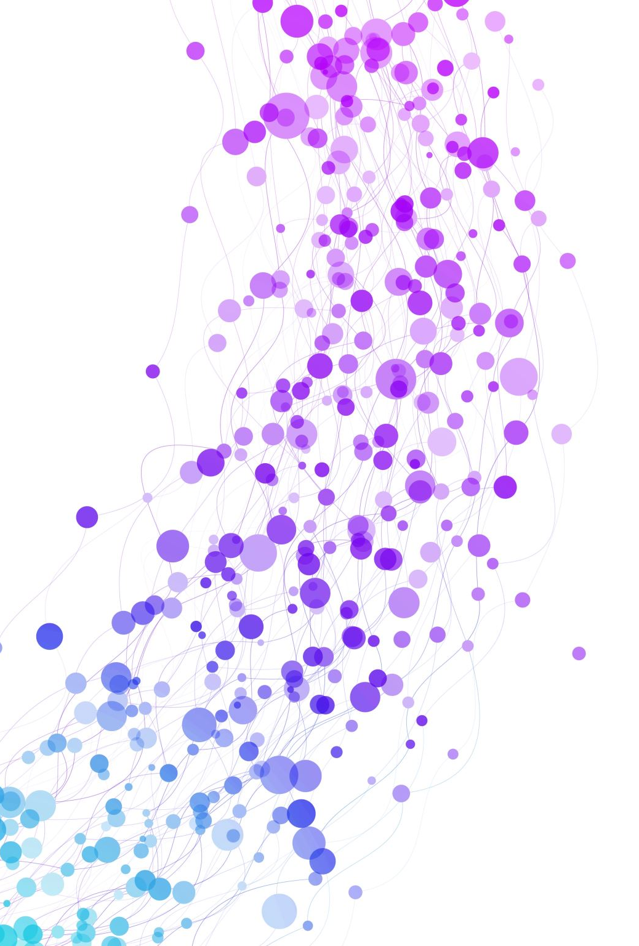
Notre connaissance, compréhension, perception de l’animal influent sur la relation que nous allons construire avec lui.
La façon dont nous le pensons/ considérons, influe sur notre rapport à lui, notre façon d’agir et de nous comporter à son égard.

Slide 16
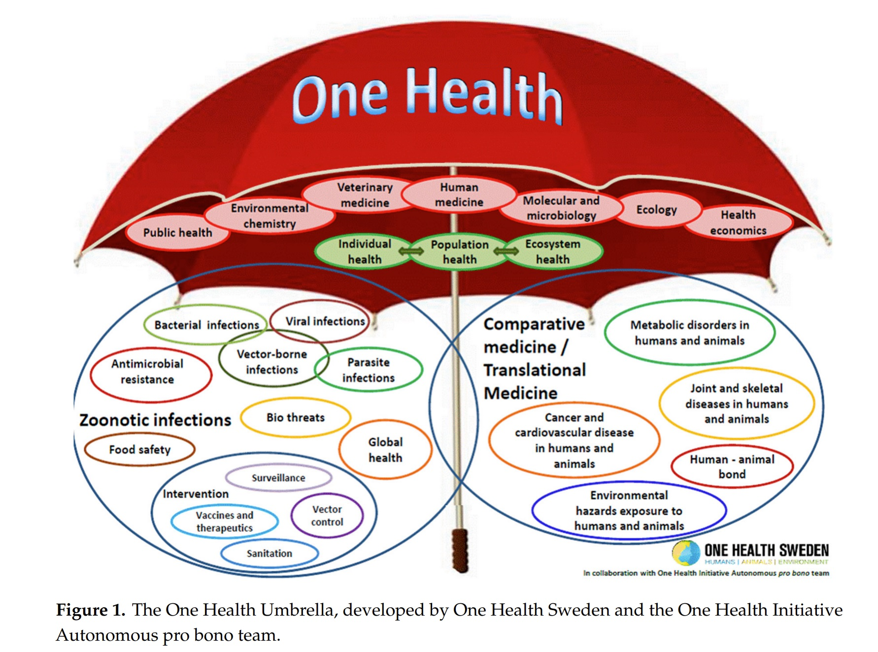

Slide 17
Grille de suivi du BE des chiens en médiation
Basée sur le modèle des 5 domaines
Rechercher des indicateurs négatifs ET positifs
Attention à ne pas confondre BE et bientraitance

Slide 18
Merci pour votre attention

